Slide 1
Image Guide (sans flash)
Image Source(avec flash)
Image Guide Tiles (sans flash)
De taille 192x192
Image Source Tiles (avec flash)
De taille 192x192

Slide 2
Prendre un tile (Master) du source au hasard
Brief
Pour chaque Tiles du Source
Copie du pixel
Copie du gradient
Nouvelles Tiles dont la structure ressemble à celle du master
Amélioration du SVBRDF
Dans le papier, il utilise un steerable pyramid.
Pour le test que j’ai fais, c’était avec une pyramide laplacienne. La semaine prochaine ceci sera à remplacer
Texture matching utilsant l’algorithme de Heeger et Bergen
Les blocs en rouge sont les points qui ne sont pas encore implémentées.
Reverse transport: Transfert du pixel du nouveau master vers tous les tiles utilisant encore le brief + copie du gradient

Slide 3



Optimisation des paramètres SVBRDF (ANNEXE B & C)
X
E
INPUT IMAGE
Position du caméra (0,0,1)
y
Pixel p(x,y) sera transformé en Pixel P(X,Y,Z)
Half vector h
E
Modèle=

Slide 4
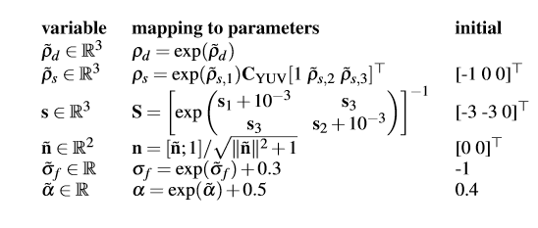
Optimisation des paramètres SVBRDF (ANNEXE B & C)
Problèmes rencontrés:
Qu’est ce qu’il veut dire par « mapping to parameters »?
Des paramètres sont des vecteurs et non pas de scalaire. Un algorithme de LM a été trouvé dans Efficient Java Matrix Library (EJML) mais elle est pour une fonction 1D et les paramètres sont tous des scalaires.
Paramètres initial
Levenberg-Marquardt optimisation
BRDF sur chaque pixel
BRDF sur chaque pixel ajusté
Position de chaque pixel p

Slide 5
Optimisation des paramètres SVBRDF (ANNEXE B & C)
(i,j)
(i,j)
(i,j)
Estimation des brdf qu’on va optimiser
(i,j)
(i,j)
(i,j)

